Slide 1
أوراق عمل وحدة
(يلتزم بقواعد الأمن والسلامة)
إعداد :
محسنه صالح عبيد العولقي

Slide 2
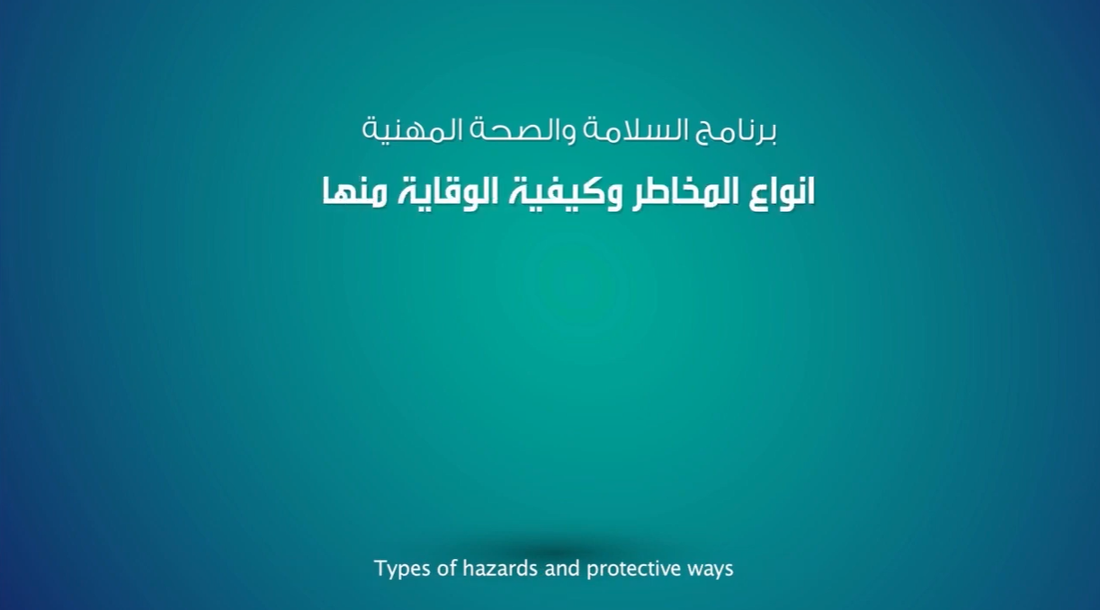
الدرس الخامس عشر
المعيار | المخرج | عنوان الدرس | الوحدة
يحدد بعض المخاطر التي قد يواجهها في الأماكن المختلفة | يطبق الإجراءات في المحافظة على سلامته في الأماكن المختلفة | المخاطر في الأماكن المختلفة | يلتزم بقواعد الأمن والسلامة
رابط فيديو

